Slide 1
复习
现代数字电子技术基础

Slide 2
成绩组成
课程总成绩 = MOOC成绩(20%)+ 作业(18%) +思政(2%)+ 期末线下考试(60%)
MOOC成绩 ：单元测验(30%)+讨论(10%,有效回复10条以上满分)
+线上期中考试(30%)+线上期末考试(30%)
作业成绩：包含课堂测验、课后作业、大作业、课内实验等构成
作业分18%分配建议方案：
课后作业10%+大作业5%+课堂表现3%;
MOOC成绩注意：每次单元测验有三次答题机会取最高分；
讨论的有效回复10条以上为满分；
线上考试分为期中和期末，各只有一次答题机会。
思政成绩：思政题后期单独发给大家，以课后作业的形式布置，学生答完后上交，单独批阅计算分数。

Slide 3
注意事项
MOOC作业时效性说明
完成测验和作业时，关注递交的截止日期，及时递交！注意，测验和作业做完后只保存不递交过了截止日期也是没有分数的，所以请大家及时递交！切记切记！

Slide 4
第1章 数字与编码
（1）主要内容：
模拟信号与数字信号；
数字系统中的数制、码制；
不同数制间的转换；
数字系统中数的表示方法与格式。
（2）重点难点：
重点：①不同数制间的转换；
②数字系统中数的表示方法与格式。

Slide 5
第1章 数字与编码
1. 2进制，10进制，16进制及相互转换；
2. 原码、反码、补码；
3. BCD码、余三码、格雷码、奇偶校验码；

Slide 6
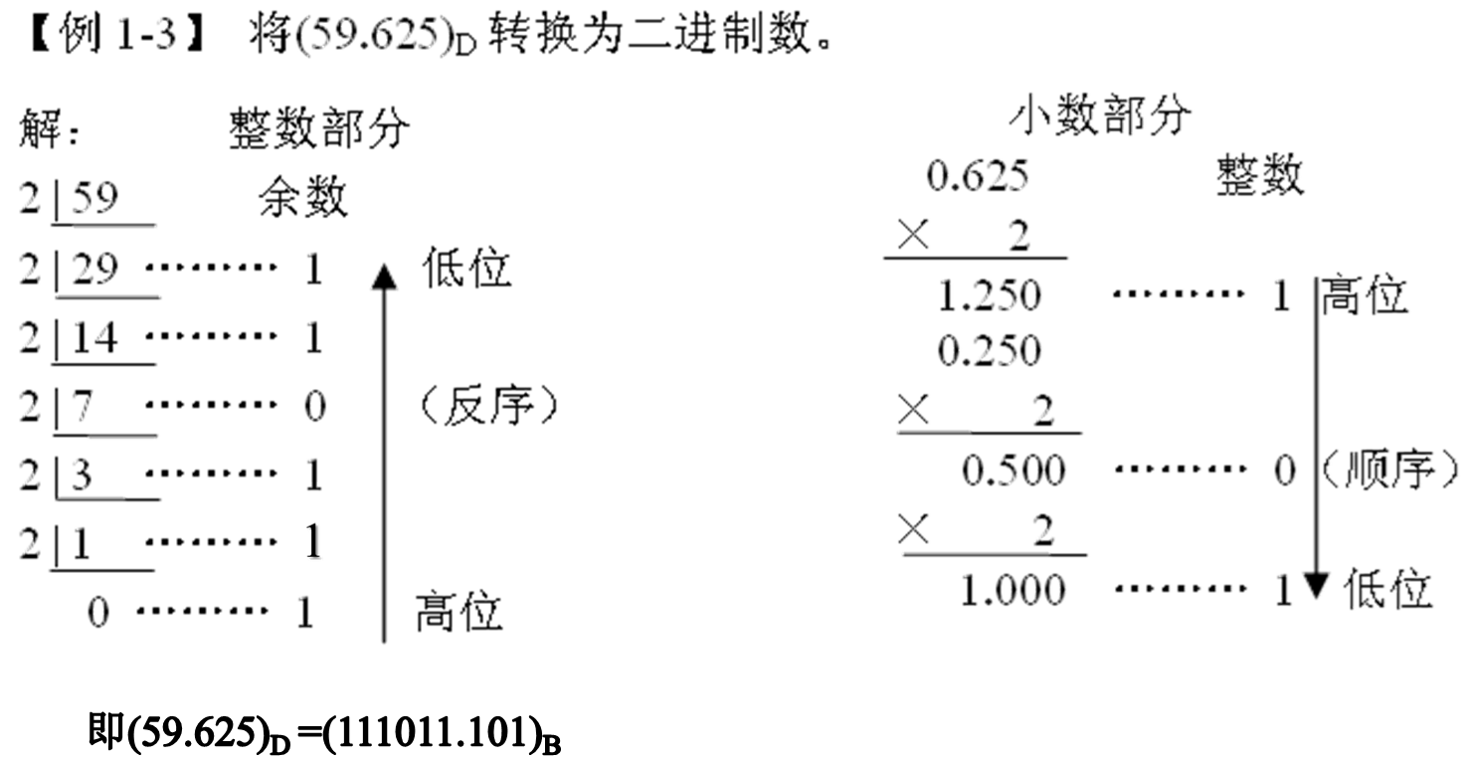
(45.25)_{D} 的二进制、八进制、十六进制表示 ？
十进制数转换为二进制、十六进制数
练习
【例】 将(59.625)_{D}转换为二进制数。
= (10 1101.01)_{B}
= (55.2)_{O}
= (2D.4)_{H}
除基数反序取余法
乘基数顺序取整法

Slide 7
二进制数转换为十进制、八进制、十六进制数
0,1,2,3,4,5,6,7,8,9,10(A), 11(B),12(C),13(D),14(E),15(F)
(111011.101)_{B}=(111 011.101)_{B}=(73.5)_{O}
(111011.101)_{B}=(0011 1011.1010)_{B}=(3B.A)_{H}
(111011.101)_{B}
=1×2⁵+1×2⁴+1×2³+0×2²+1×2¹+1×2⁰+1×2⁻¹+0×2⁻²+1×2⁻³
=(59.625)_{D}
二进制→八进制
二进制→十六进制
二进制→十进制
反过来也要会

Slide 8
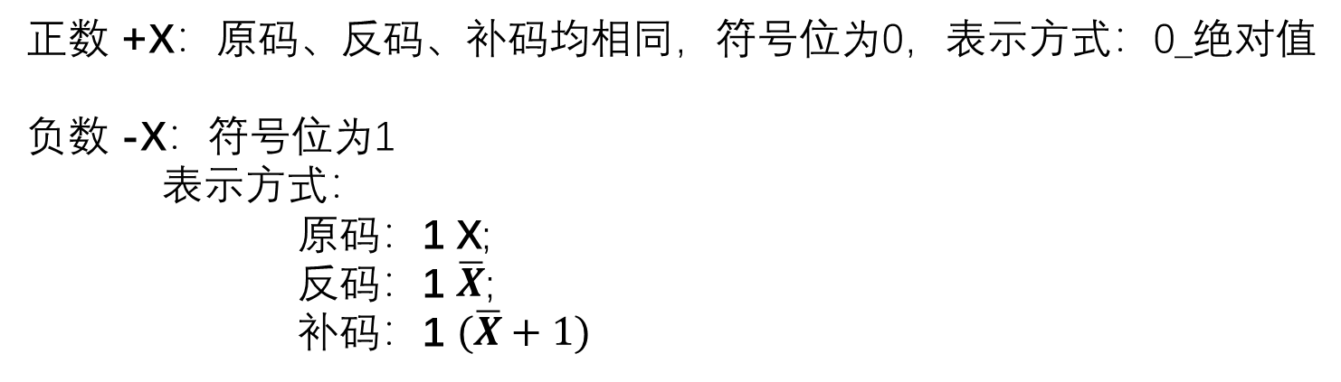
练习
-11的源码：
-11的反码：
-11的补码：
1 1011
1 0100
1 0101
带符号位的二进制码
设 X = 数值的绝对值
正数 +X：原码、反码、补码均相同，符号位为0，表示方式：0_绝对值
负数 -X：符号位为1
表示方式：
原码：1 X;
反码：1 $\overline{X}$;
补码：1 $(\overline{X}+1)$
运算时候，符号位要对齐
+4:
原码：0000_0100
反码：0000_0100
补码：0000_0100
-6:
原码：1000_0110
反码：1111_1001
补码：1111_1010
0000_0100
[4-6]_{补} = [4]_{补} + [-6]_{补} =
+
1111_1010
1111_1110
补码结果
补码运算时候，两个加数的位数要一致，用稍多一点位数计算，避免结果溢出
[1111_1110]_{补}=[1111_1101]_{反}
=[1000_0010]_{原}=-2

Slide 9
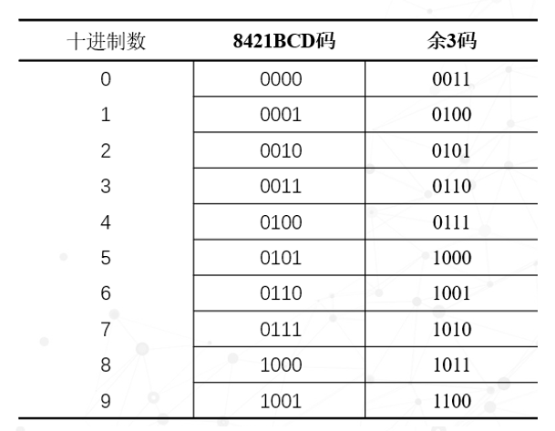
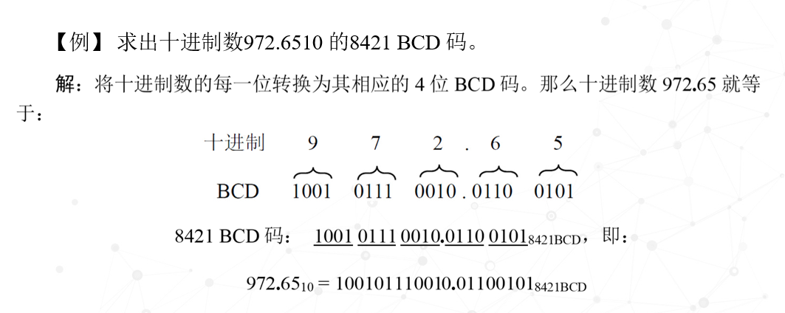
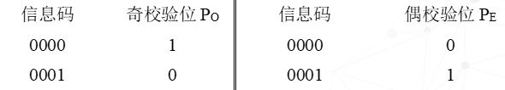
练习
70.4的8421BCD码
3. BCD码、余三码、格雷码、奇偶校验码；
0111 0000 . 0100

Slide 10
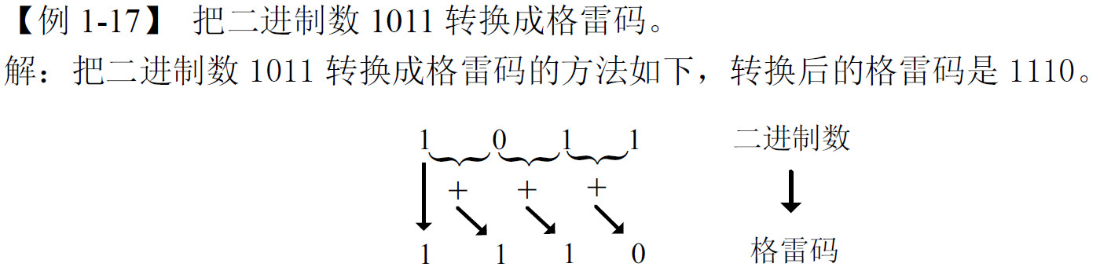
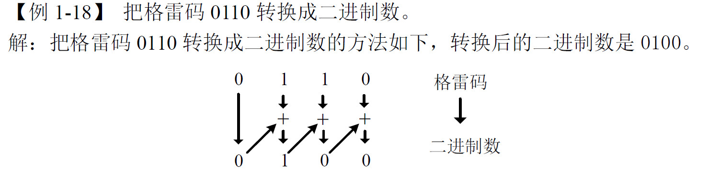
练习
5的4位格雷码是？
3. BCD码、余三码、格雷码、奇偶校验码；
0101
（1）二进制码转换成格雷码：
【例】 把二进制数1011转换成格雷码。
1 0 1 1
二进制数
+
+
+
1
1
1
0
格雷码
（2）格雷码转换成二进制码：
【例】 把格雷码0110转换成二进制数。
0 1 1 0
格雷码
+
+
+
0
1
0
0
二进制数

Slide 11
第2章 逻辑代数基础
（1）主要内容：
逻辑代数的运算规则；
逻辑函数表述方法；
逻辑函数的标准形式；
逻辑代数化简法、卡诺图化简法。
（2）重点难点：
重点：①逻辑函数的运算规则及表述方法；②逻辑函数的化简；
难点：逻辑函数的化简。

Slide 12
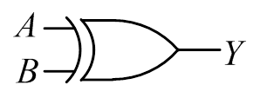
第2章 逻辑代数基础
A B
1 0
与或非，同或，异或
1. 逻辑代数的基本运算；
2. 逻辑代数的运算规则；
对偶 * ，反演
3. 逻辑函数的标准形式；
最小项之和，最大项之积
4. 代数化简；
常用公式
5. 卡诺图化简；
画圈规则，最大，含未圈过的，约束项x按需可0可1
圈0或者圈1

Slide 13
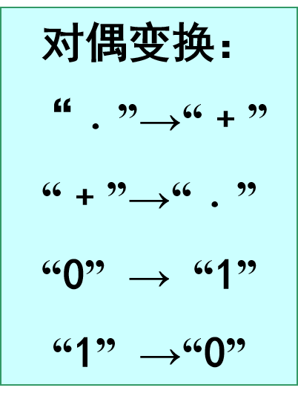
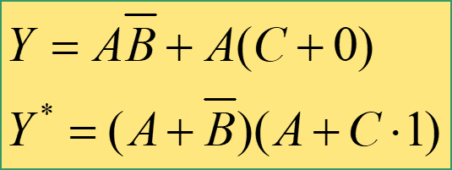


2. 逻辑代数的运算规则；
$$\overline{AB}$$
≠
$$\overline{A}\overline{B}$$
练习
运用对偶规则时，同样应注意运算的优先顺序，必要时可加或减括号。

Slide 14
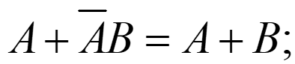

2. 逻辑代数的运算规则；
若干常用公式
正负相对,
与全完。
可用于展开成最大项表达式

Slide 15
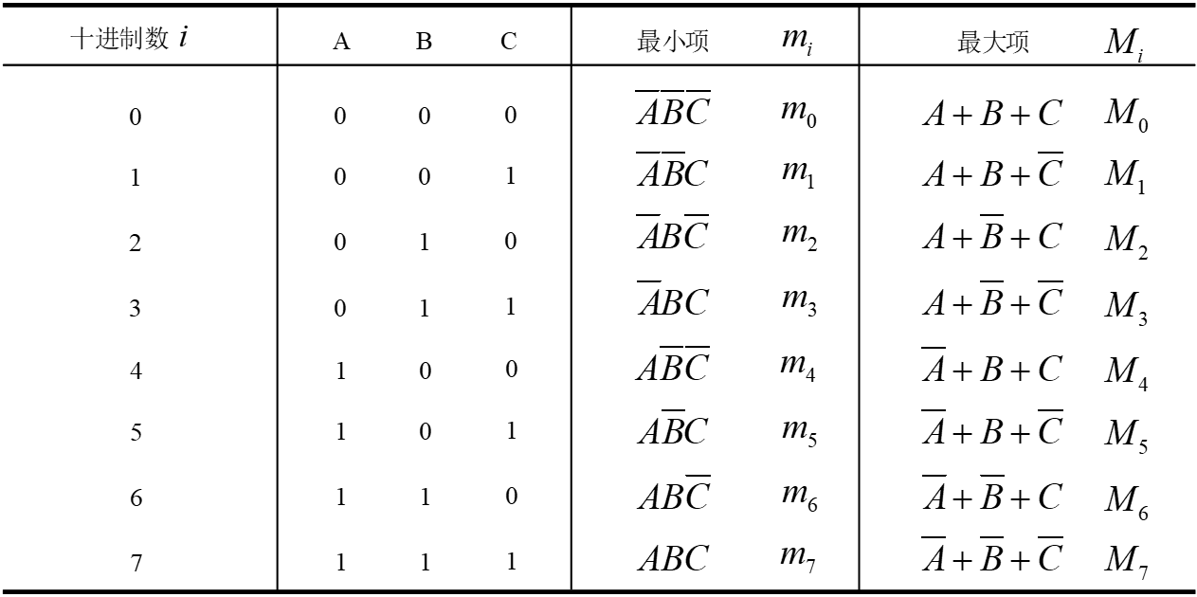
3. 逻辑函数的标准形式；
性质
3变量逻辑函数的最小项和最大项

Slide 16
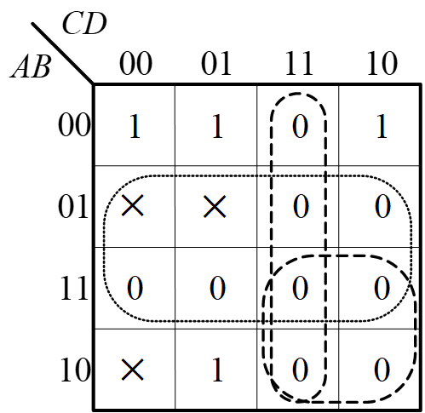
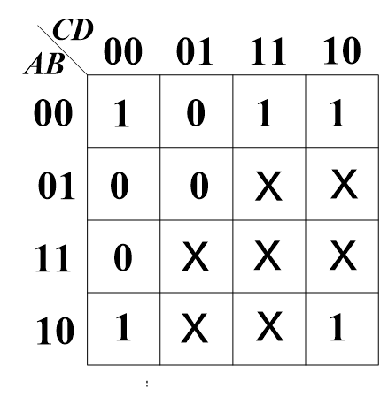
尽量画大圈，但每个圈内只能含有2^{n}(n=0,1,2,3…)个相邻项。要特别注意对边相邻性和四角相邻性。
不能遗漏。
同一方格可以被不同的圈包围，但新增圈中一定要有新的方格，否则该圈为多余。
圈尽可能大即圈内方格数尽可能多，圈的个数尽量少。
这部分自己课后习题做错的可以复盘一下
格雷码方式

Slide 17
练习
CD
 | 00 | 01 | 11 | 10
00 | 1 | 1 | 0 | 1
01 | 0 | 0 | 0 | 0
11 | X | X | X | X
10 | 1 | 1 | X | X
AB

Slide 18
第3章 逻辑门电路
（1）主要内容：
分立元件逻辑门
CMOS集成逻辑门；
TTL集成逻辑门；
集成逻辑门相关概念。
（2）重点难点：
重点：①基本逻辑门的逻辑运算与图形符号；②CMOS集成逻辑门的结构及功能。
难点：①分立元件逻辑门电路结构；②CMOS集成逻辑门的结构及功能。

Slide 19
第3章 逻辑门电路
1. CMOS逻辑门；
2. OC/OD门、三态门；
3. 门电路的输入阻抗、传输延迟、噪声容限；

Slide 20
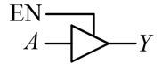
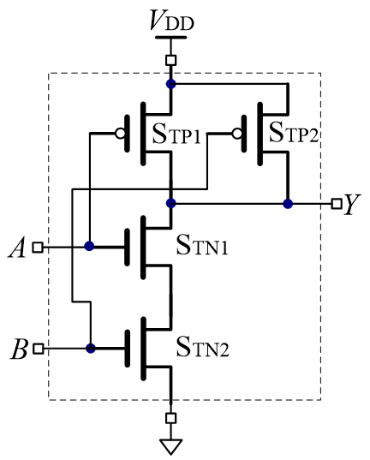
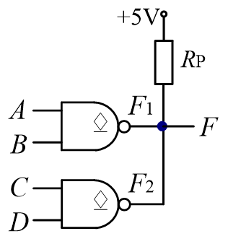
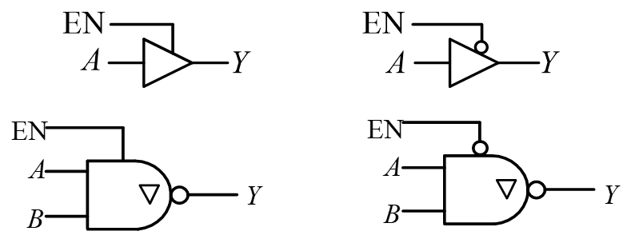
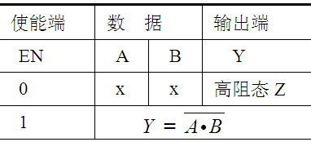
1. CMOS逻辑门；
2. OC/OD门、三态门；
集电极开路门（OC门）
三态门
漏极开路门（OD门）
F=?
OC/OD门必须外接上拉电阻RP（将电阻的一端接于高电平称为上拉）；线与，电平转换，做驱动器
数据总线

Slide 21
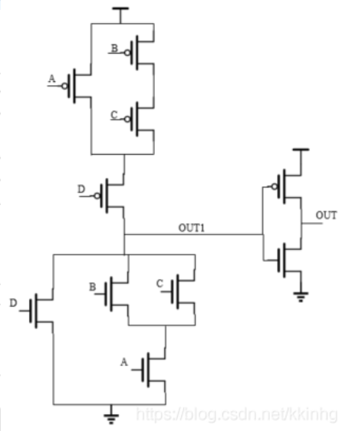
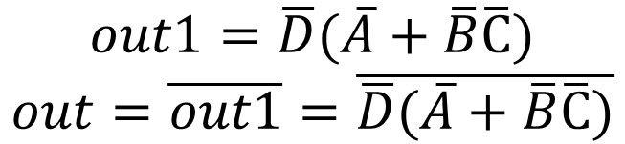
D | C | B | A | OUT1 | OUT
0 | 0 | 0 | 0 | 1 | 0
0 | 0 | 0 | 1 | 1 | 0
0 | 0 | 1 | 0 | 1 | 0
0 | 0 | 1 | 1
0 | 1 | 0 | 0 | 1 | 0
0 | 1 | 0 | 1
0 | 1 | 1 | 0 | 1 | 0
0 | 1 | 1 | 1
1 | 0 | 0 | 0
1 | 0 | 0 | 1
1 | 0 | 1 | 0
1 | 0 | 1 | 1
1 | 1 | 0 | 0
1 | 1 | 0 | 1
1 | 1 | 1 | 0
1 | 1 | 1 | 1
$$out1=\overline{D}(\overline{A}+\overline{B}\overline{C})$$
$$out=\overline{out1}=\overline{\overline{D}(\overline{A}+\overline{B}\overline{C})}$$
0
0
0
0

Slide 22
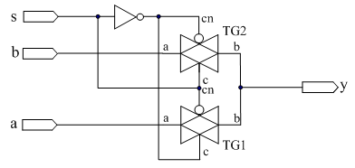
CMOS集成逻辑门
3. CMOS传输门及其构建的逻辑门
（1）传输门的结构和性能特点
选择控制信号S
2选1多路选择器
S=0时，TG1导通，TG2截止，输出高阻状态，输出y=a;
S=1时，TG2导通，TG1截止，输出高阻状态，输出y=b;
Notes:
S是选择控制信号，通过一个反相器获得两个互补的控制信号，分别控制TG1和YG2两个传输门的控制端。
S=0时，TG1导通，TG2截止，输出高阻状态，输出y=a;
S=1时，TG2导通，TG1截止，输出高阻状态，输出y=b;
Y=s’a+sb 二选一多路选择器

Slide 23
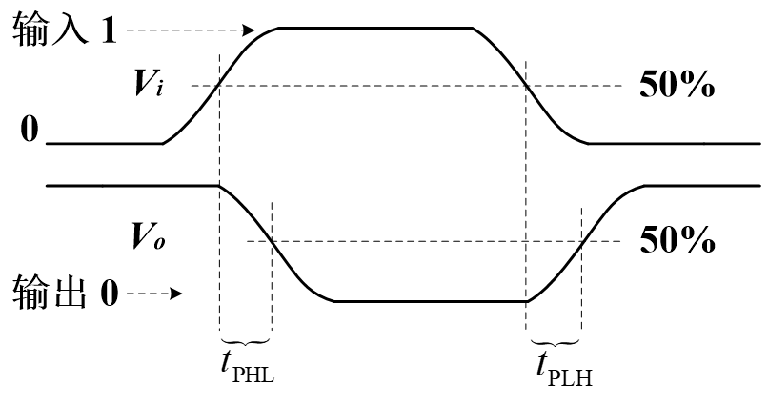
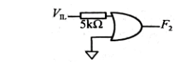
3. 门电路的输入阻抗、传输延迟、噪声容限；
若是TTL门，F2=1;
若是CMOS门，输入电平不受电阻影响，F2=0
传输延迟现象

Slide 24
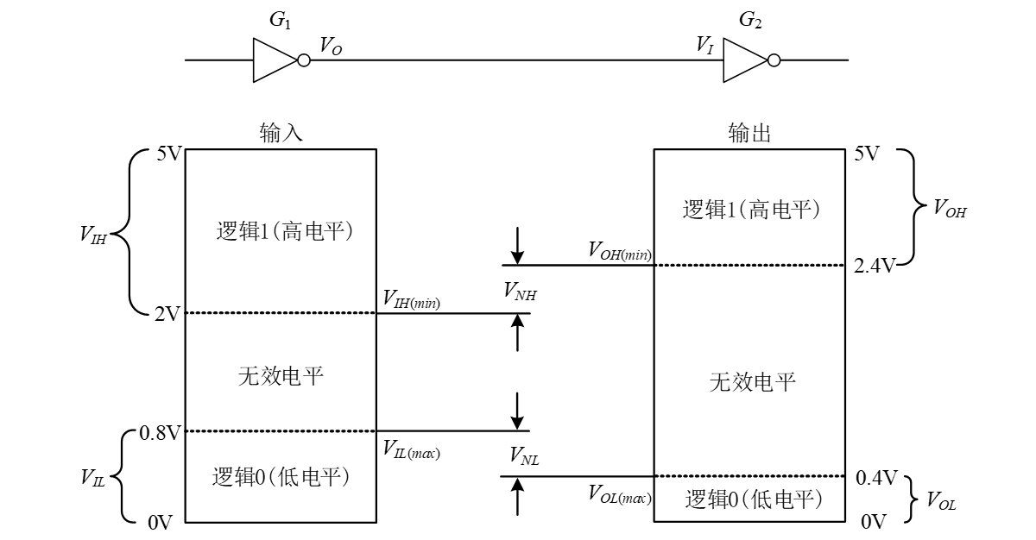
3. 门电路的输入阻抗、传输延迟、噪声容限；
(2)逻辑器件的逻辑电平与噪声容限
噪声容限：规定输入端所允许加入的干扰噪声的大小
高电平噪声容限V_{NH}：允许叠加在输入高电平上的最大噪声电压；
V_{NH} = V_{OH(min)} - V_{IH(min)}
低电平噪声容限V_{NL}：允许叠加在输入低电平上的最大噪声电压
V_{NL} = V_{IL(max)} - V_{OL(max)}
24/35

Slide 25
第4章 组合逻辑电路的分析与设计
（1）主要内容：
组合逻辑电路分析、组合逻辑电路手工设计方法；
编码器、译码器、数据选择器与数据分配器、加法器、比较器；
可编程逻辑器件的结构与原理；
（3）重点难点：
重点：①组合逻辑电路的分析设计；②常用集成电路的分析设计；
难点：常用集成电路的分析设计。

Slide 26
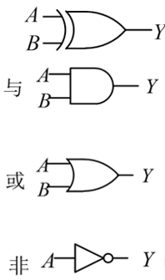
第4章 组合逻辑电路的分析与设计
电路符合要看懂，真值表，卡诺图化简
异或
1. 组合逻辑电路的手工分析与设计；
2. 优先编码器；
3. 译码器、数据选择器；
译码器：74LS138
数据选择器：74LS151（8选1）
74LS153 (4选1)
半加器、全加器
4. 加法器、数值比较器；
5. 组合电路的竞争、冒险；
同一个门的多个输入信号的有不同延迟（竞争），可能导致输出存在毛刺（冒险）

Slide 27
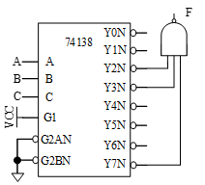
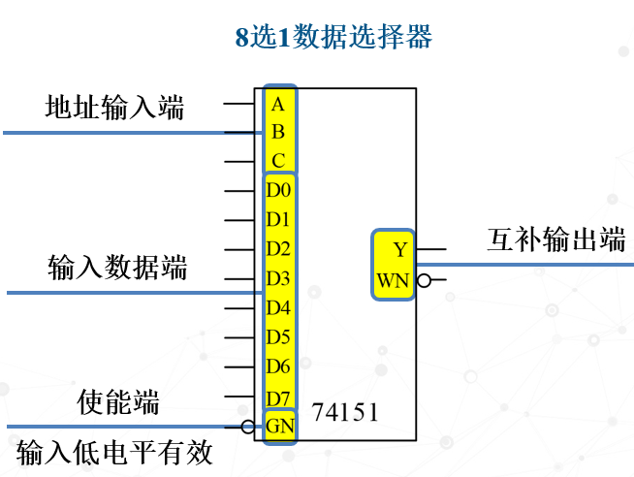
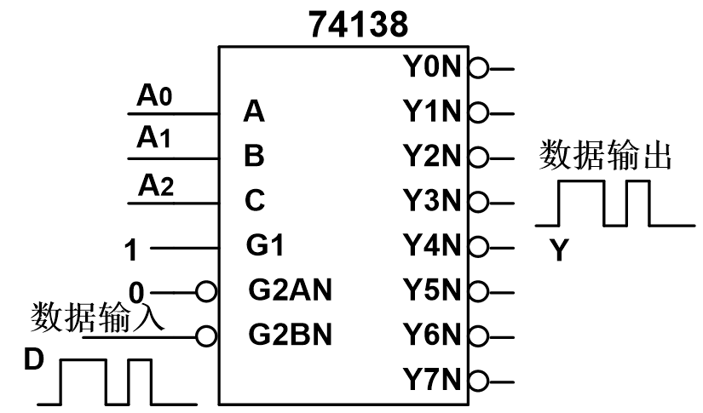
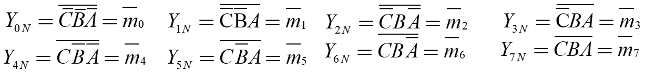
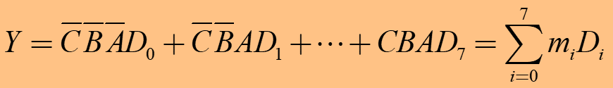
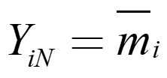
高位接线端
双4选1芯片74153也需要掌握
输出Y提供了地址
变量的全部最小项
最小项之和，高低位
高低位

Slide 28
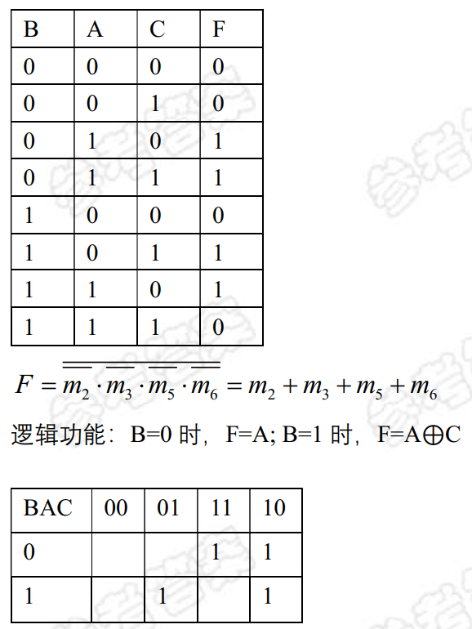
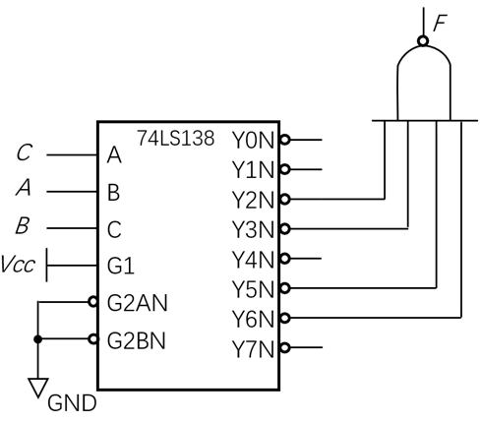
4-9 试分析图4-60中用74LS138译码器构成的逻辑电路,写出输出端F的逻辑表达式,列出真值表,说明电路的逻辑功能。(10分)
练习
Y4N = ?
= BAC

Slide 29
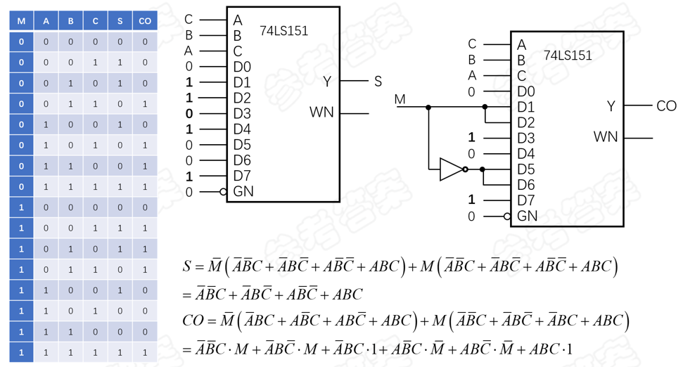
4-22用74151设计一个能实现两个1位二进制数全加器和全减器的组合逻辑电路。(20分)
M作为全加器（M=0）和全减器(M=1,A-B-C)的切换控制端口。S为全加器的本位和或全减器的本位差，CO为进位或者借位。

Slide 30
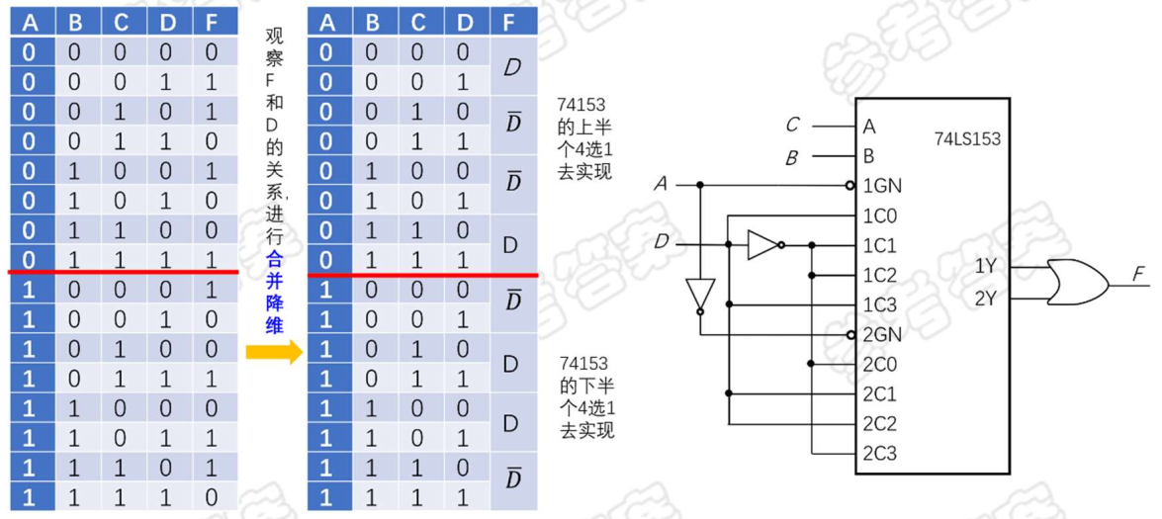
4-18某大厅有一盏灯和分布在不同位置的4个开关(A、B、C、D)。试利用4选1数据选择器为大厅设计一个电灯开关控制逻辑电路，使得人们可以在大厅的任何一个位控制灯的亮或灭。例如:可以用A开关打开，然后用B(或C、D、A)开关熄灭。

Slide 31
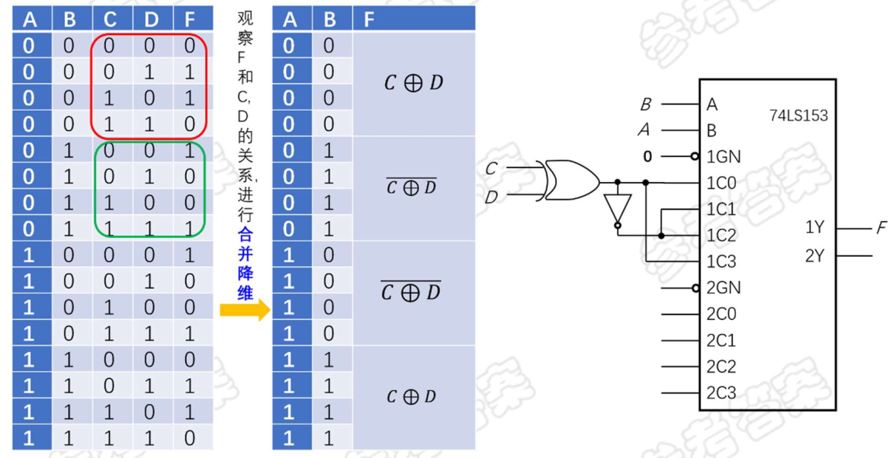
4-18某大厅有一盏灯和分布在不同位置的4个开关(A、B、C、D)。试利用4选1数据选择器为大厅设计一个电灯开关控制逻辑电路，使得人们可以在大厅的任何一个位控制灯的亮或灭。例如:可以用A开关打开，然后用B(或C、D、A)开关熄灭。

Slide 32
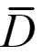

练习
用74151实现逻辑函数：F = Σ m(0,13,15)
C
B
A
D
0
F
0
0
D
0
0
0
1
0

Slide 33
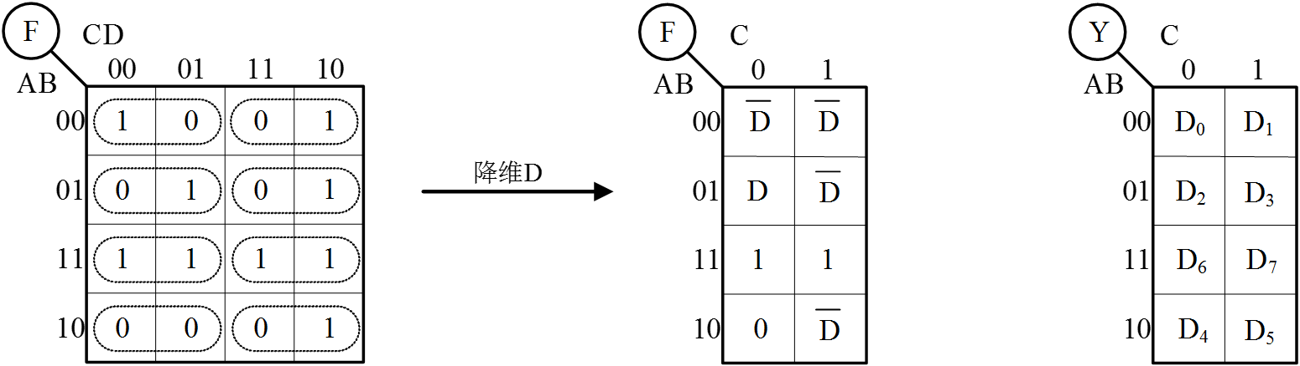
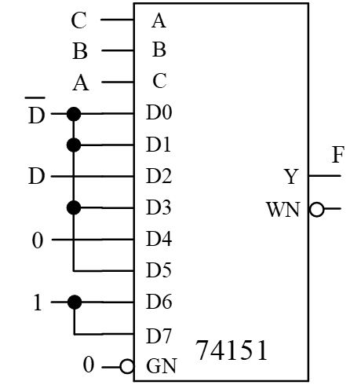
数据选择器与数据分配器
注意地址高低位
3. 用数据选择器实现逻辑函数
解:(1)F的卡诺图
(2)选定 D 作为图记变量，F降一维.
(3)74LS151地址端 CBA = ABC.

Slide 34
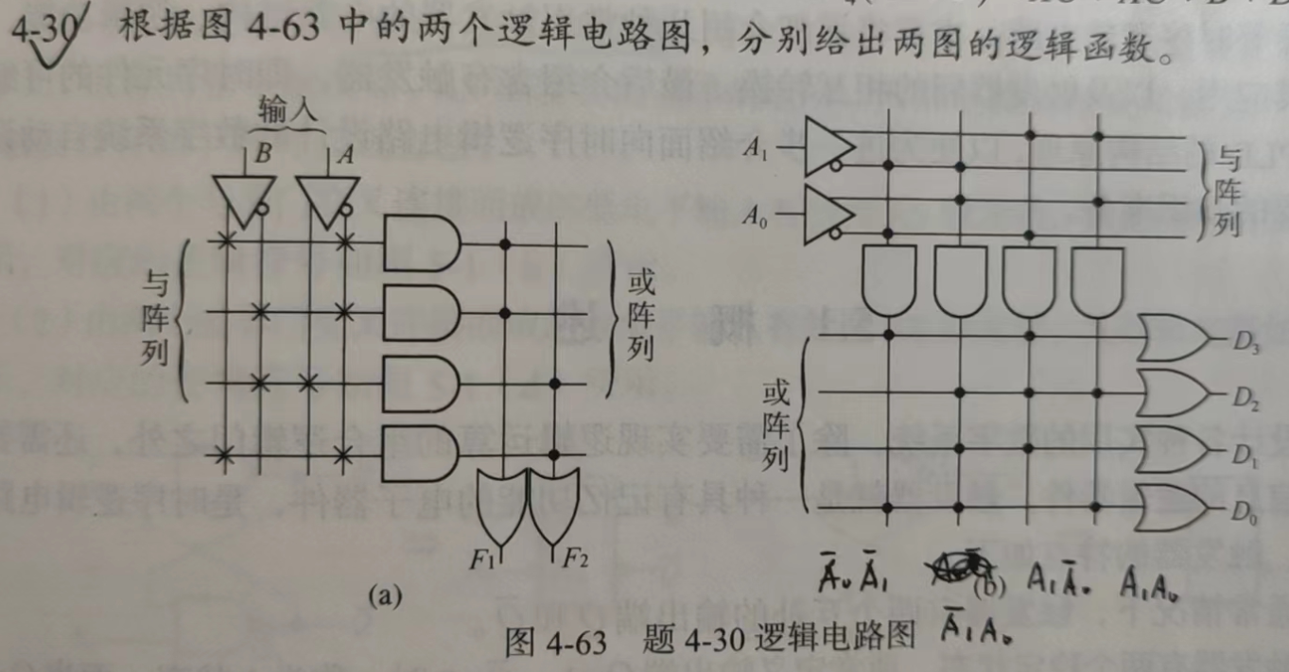
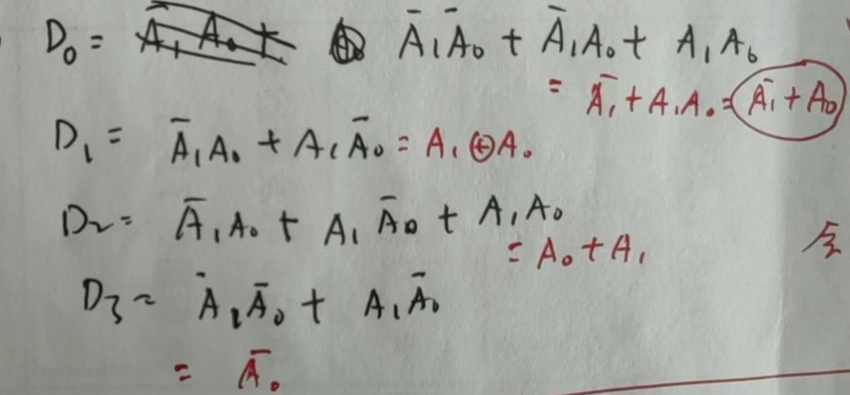
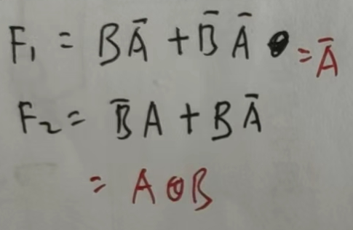
可编程逻辑器件的结构与原理
4-30

Slide 35
第5章 触发器及含触发器的PLD
（1）主要内容：
触发器概述、RS触发器、D触发器、JK触发器；
不同类型触发器的相互转换。
（2）重点难点：
重点：D触发器、JK触发器的特性；
难点：触发器的波形绘制。

Slide 36
第5章 触发器及含触发器的PLD
1. 基本RS触发器；
2. D_Latch；
3. 边沿DFF、JKFF；
4. 触发器间的转换；

Slide 37

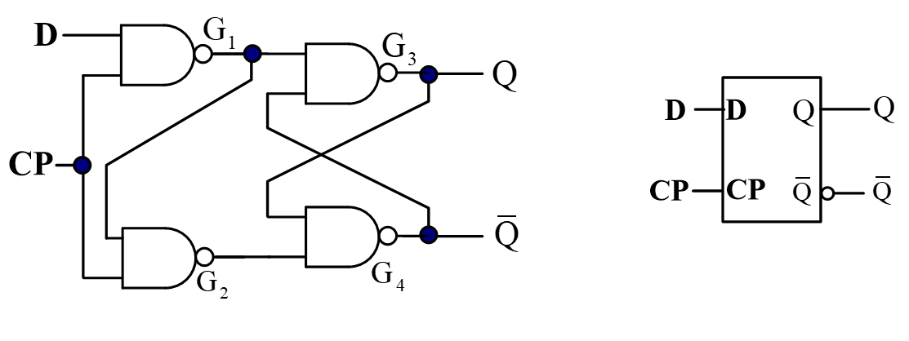
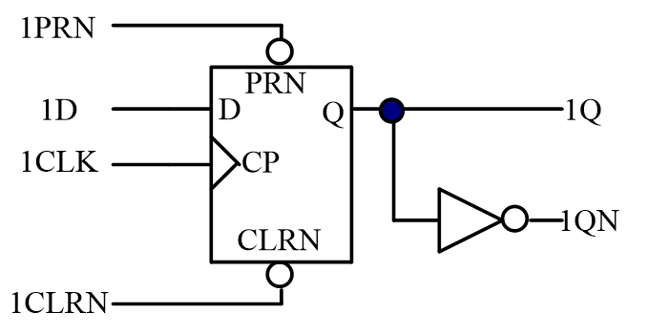
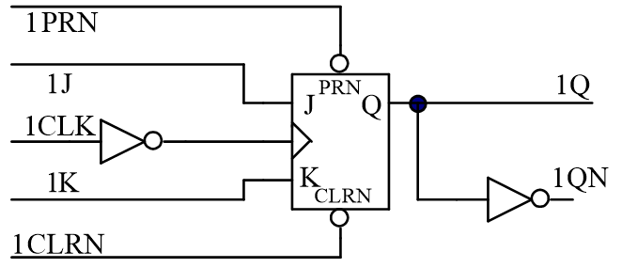
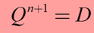

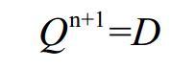
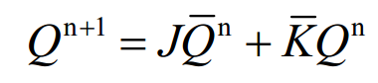
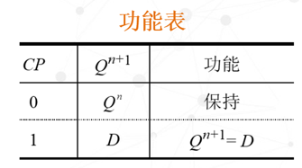
PRN和CLRN分别是JK触发器的异步置1端和清0端，低电平有效。
异步置1，异步清零，保持，传递信号D
置0；置1；翻转；保持

Slide 38



练习
状态转换图？
1
1
F
Q1
Q2
1
CLK
1
1
Q1 | Q2 |  |  | F
0 | 0 | 0 | 0 | 0
0 | 1 | 1 | 0 | 0
1 | 0 | 0 | 1 | 0
1 | 1 | 1 | 0 | 1

Slide 39
第6章组合电路时序分析与自动化设计
（1）主要内容：
数字系统自动设计流程；
原理图输入法逻辑电路的设计；
用HDL表述真值表及电路设计。
（2）重点难点
重点：①原理图输入法逻辑电路的设计；
②用HDL表述真值表及电路设计；
难点：用HDL表述真值表及电路设计、仿真下载。

Slide 40
第6章组合电路时序分析与自动化设计
数字系统自动设计流程
1. 设计输入
2. 硬件描述语言
3. 综合
4. 适配
5. 仿真
6. 硬件测试

Slide 41

第6章组合电路时序分析与自动化设计

Slide 42

第6章组合电路时序分析与自动化设计
设计一个库元件（DFF四位寄存器 ）
练习

Slide 43


第6章组合电路时序分析与自动化设计
数字去抖动电路设计

Slide 44
第7章 时序逻辑电路的分析与设计

Slide 45
第7章 时序逻辑电路的分析与设计
计数顺序
计 数 器 状 态
Q₃
Q₂
Q₁
Q₀
0
0
0
0
0
重点章节
1
0
0
0
1
2
0
0
1
0
1. 时序电路的手工分析与设计；
3
0
0
1
1
2. 计数器；
4
0
1
0
0
5
0
1
0
1
计数
生成序列
6
0
1
1
0
3. 移位寄存器；
7
0
1
1
1
8
1
0
0
0
4. 任意模计数器设计；
9
1
0
0
1
10
1
0
1
0
74161，74160，
同步置数，异步清零，
计数模态选择与占空比
计数器的级联
11
1
0
1
1
12
1
1
0
0
13
1
1
0
1
14
1
1
1
0
15
1
1
1
1
16
0
0
0
0

Slide 46



时序逻辑电路的手工分析方法
A
A
1. 同步时序电路分析
Q₁
VCC
J
Q₂
Q₁
J
（1）驱动方程：
Q₂
K
K
A
CLK
Q₁
（2）将驱动方程代入JK触发器的特性方程，得到状态方程：
代入 J₁ = K₁ = 1
J₁
K₁
代入 J₂ = K₂ = A Q₁^{n}
J₂
K₂
(3) 输出方程：

Slide 47

时序逻辑电路的手工分析方法
1. 同步时序电路分析
状态转换表
输入 | 现态 |  | 次态 |  | 输出
A |  |  |  |  | Z
0 | 0 | 0 | 0 | 1 | 0
0 | 0 | 1 | 1 | 0 | 0
0 | 1 | 0 | 1 | 1 | 0
0 | 1 | 1 | 0 | 0 | 1
1 | 0 | 0 | 1 | 1 | 1
1 | 1 | 1 | 1 | 0 | 0
1 | 1 | 0 | 0 | 1 | 0
1 | 0 | 1 | 0 | 0 | 0
将现态代入状态方程求次态：
将新状态作现态，再计算下一个次态。
Z = AQ₂^{n} Q₁^{n} + AQ₂^{n} Q₁^{n} = 0 · 0 · 0 + 0 · 0 · 0 = 0
依次类推
将现态代入状态方程求次态：
Q₁^{n+1} = Q₁^{n} = 0 = 1 Q₂^{n+1} =A Q₁^{n} Q₂^{n} = 0 0 0 = 0
Z = AQ₂^{n} Q₁^{n} + AQ₂^{n} Q₁^{n} = 0 · 0 · 1 + 0 · 0 · 0 = 0
Q₁^{n+1} = Q₁^{n} = 1 = 0 Q₂^{n+1} =A Q₁^{n} Q₂^{n} = 0 0 1 = 1
Notes:
1、用状态转换图来描述和表达电路的逻辑功能。
2、状态转换图的特点：形象、直观，把触发器的状态转换关系及转换条件用图形表示出来。先列出状态转换表。
3、状态转换表：将输入信号和现态的所有组合状态作为输入，根据输出方程和状态方程逐行填入输出Y的值和次态的值。
47

Slide 48



时序逻辑电路的手工分析方法
数字表示现态的输入和输出
每一个圆圈表示电路的一个状态
箭头表示状态转移方向
圈内的数字表示状态编码
1. 同步时序电路分析
状态转换图
分析：
当A=0时,在时钟脉冲作用下，Q₂Q₁的値从00到11递增，每4个脉冲电路状态循环一次,即进行加法计数。当A=1时，在时钟脉冲作用下，Q₂Q₁的値从11到00递减，即进行减法计数。
功能：
加减可控两位计数器(A是加减控制信号)
时序波形图
Notes:
1、根据状态转换表画出状态转换图：每个圈表示电路的一个状态，圈内的数字表示状态编码，箭头表示状态转移方向，箭头旁标注的数字表示现态的输入和输出。
2、波形图给出了当A为高电平和电平时在时钟脉冲CLK连续作用下寄存器状态Q2、Q1和输出Y的电压波形。观察到每次状态转换都是在CLK的下降沿发生，这是由JK触发器本身的逻辑功能决定的。
3、分析功能：此电路时应给加减可控两位计数器。当控制信号A=0时进行加法计数：在CLK作用下，Q2Q1从00到11递增，每4个脉冲电路状态循环一次。当控制信号A=1时进行减法计数：在CLK作用下，Q2Q1从11到00递减。
48

Slide 49

课后习题 7-3（分析）
课后习题 7-12（设计）
驱动方程
特性方程→状态方程
输出方程
状态转换表（图）→次态卡诺图

Slide 50
计数器
4. 专用集成计数器应用

Slide 51

CT74LS161和CT74LS163
计数器
功能讲解
计数状态输出端,从高位到低位依次为 QD、QC、QB、QA。
4. 专用集成计数器应用
QA
QB
QC
QD
计数控制端，高电平有效。
RCO = Q_{D}Q_{C}Q_{B}Q_{A}ENT
ENT
ENP
74LS161
RCO
进位输出端
计数脉冲输入端，上升沿触发。
CLK
_{CLRN}
LD
A
B
C
D
置数数据输入端，为并行数据输入。
74LS161 逻辑功能示意图
CLRN为异步清 0 控制端，低电平有效。
LDN为同步置数控制端，低电平有效。

Slide 52

计数器
练习
用异步清 0 的 74LS161 构成六进制计数器
① 用0110作为清0代码
② 反馈清 0 函数
③ 画连线图
输出端
&
1
ENT
Q₀
Q₁
Q₂
Q₃
ENP
74LS161
CO
CLK
CP
CLRN
LND
D₀
D₁
D₂
D₃
1
×
×
×
×

Slide 53
计数器
练习
4. 专用集成计数器应用
（3）进位反馈置数法
用ECO进位的 74LS161构成六进制计数器
LDN
0
1
0
1
A
74LS161
Q[0]
QA
B
Q[1]
15-6+1=10
有效状态：10→15
QB
预置数？
C
Q[2]
D
QC
Q[3]
ENT
QD
Vcc
ENP
RCO
CLRN
CLK
CLK

Slide 54
练习
QD | QC | QB | QA
0 | 0 | 0 | 0
0 | 0 | 0 | 1
0 | 0 | 1 | 0
0 | 0 | 1 | 1
0 | 1 | 0 | 0
0 | 1 | 0 | 1
0 | 1 | 1 | 0
0 | 1 | 1 | 1
1 | 0 | 0 | 0
1 | 0 | 0 | 1
1 | 0 | 1 | 0
1 | 0 | 1 | 1
1 | 1 | 0 | 0
1 | 1 | 0 | 1
1 | 1 | 1 | 0
1 | 1 | 1 | 1
计数器
有效状态：?
4→13
4. 专用集成计数器应用
用 74LS161构成M=10，
占空比为60%的计数器
（3）同步置数法
LDN
0
0
1
0
A
74LS161
Q[0]
QA
B
Q[1]
QB
预置数？
C
Q[2]
D
QC
Q[3]
ENT
QD
Vcc
ENP
RCO
CLRN
CLK
CLK

Slide 55
高位
低位
0000
0000
0001
0110 0110 →66
级联不会的，一定要掌握单个计数器芯片的同步置数，异步清零的操作
0000 →0
0000
计数器
76
0----75
21---96
4. 专用集成计数器应用
【例】试用两片同步十进制计数器74LS160构成一个模为67的十进制加法计数器。
6
6

Slide 56
（1）方法1：计数器+组合电路
生成特定周期序列
寄存器和移位寄存器
（2）方法2：移位寄存器+组合电路
2. 移位寄存器
课本 例题 7-12
（1）4位双向移位寄存器74LS194
左移串行数码输入端
并行数码输入端
右移串行数码输入端
工作方式控制端
S1 S0 = 00 时，保持功能。
S1 S0 = 01 时，右移功能。
S1 S0 = 10 时，左移功能。
S1 S0 = 11 时，并行置数。
并行数据输出端
异步清 0 端，低电平有效
移位脉冲输入端

Slide 57

寄存器和移位寄存器
3. 序列信号发生器
（1）方法1：计数器+组合电路
[例] 试用计数器 74LS160 和组合逻辑电路实现 101001 序列。
1）序列长度 n=6，可以采用 74LS160 实现模 6 的计数器。
2）列出计数状态对应输出序列的状态转换表。
Notes:
57

Slide 58
寄存器和移位寄存器
练习
3. 序列信号发生器
（1）方法1：计数器+组合电路
[例] 试用计数器 74LS160 和组合逻辑电路实现 101001 序列。
3）采用选择器 74LS151 实现组合逻辑电路。
4）画出逻辑电路图。
LDN
A
A
74LS160
B
74LS151
QA
C
B
1
0
1
0
0
1
QB
D0
C
D1
Y
Z
D
QC
D2
QD
D3
WN
ENT
D4
Vcc
ENP
RCO
D5
CLRN
D6
D7
CLK
CLK
0
GN
Notes:
58

Slide 59



寄存器和移位寄存器
3. 序列信号发生器
（2）方法2：移位寄存器+组合电路
[例] 试用移位寄存器 74LS194 和适当门电路实现 100101 序列。
左移
1）采用左移方式，写出序列状态真值表。
2）卡诺图化简。
练习
D_{L}
Q₃Q₂
 | x | x | x | 1
 | x | 1 | x | 0
 | 1 | x | x | x
 | x | 0 | 0 | x
Q₁Q₀
00 01 11 10
00
01
11
10
1
1
Notes:
59

Slide 60


寄存器和移位寄存器
左移
3. 序列信号发生器
（2）方法2：移位寄存器+组合电路
[例]试用移位寄存器 74LS194 和适当门电路实现 100101 序列。
主循环
3）画出状态转换图。
Notes:
60

Slide 61
寄存器和移位寄存器
3. 序列信号发生器
（2）方法2：移位寄存器+组合电路
[例]试用移位寄存器 74LS194 和适当门电路实现 100101 序列。
4）画出逻辑电路图。
Notes:
61

Slide 62
第8章 时序逻辑电路的自动化设计与分析

Slide 63
第8章 时序逻辑电路的自动化设计与分析
1. 计数器通用设计模型；
2. 基于一般模型结构的计数器设计；
3. 状态转移图；

Slide 64

第8章 时序逻辑电路的自动化设计与分析
6. 反馈清0法构成模12计数器设计讨论

Slide 65

第8章 时序逻辑电路的自动化设计与分析
7. 同步加载型计数器设计讨论

Slide 66

第8章 时序逻辑电路的自动化设计与分析
8. 异步加载型计数器设计讨论

Slide 67




基于一般模型结构的计数器设计
4. 初值可预置型计数器设计
状态选择器
比较器
预置数

Slide 68

总存储单元
确定地址线的数目
第9章 半导体存储器及其应用
(1)存储容量:字数(m) ×字长(n)
位(bit)、字节(Byte)、KB、MB、……
1个bit对应1个存储单元
1. ROM和RAM区别；
2. 存储器性能指标；
(2)存取速度:存取时间、存储周期
3. 存储器的扩展方法：位扩展、字扩展；
位扩展：将各片的地址线、读写线、片选线并联即可
字扩展：增加地址线
课本习题 9-3
例题 9-2

Slide 69
随机存取存储器
5. 存储器的扩展方法
(1)位扩展
适用于每片RAM或ROM字数够用而位数不够时.
接法：将各片的地址线、读写线、片选线并联即可.
8K ×16位

Slide 70
随机存取存储器
5. 存储器的扩展方法
(2)字扩展
适用于每片RAM或ROM位数够用而字数不够时.
需增加地址线
16K ×8位

Slide 71
第10章 D/A与A/D转换器及其应用
1. 倒T型电阻网络D/A转换器；
2. D/A转换器主要技术指标；
3. A/D转换器工作原理；
4. A/D转换器主要技术指标；
10-7 习题

Slide 72
二进制权电阻网络型D/A转换器
模拟量与数字量的比例系数K_{u}：
电压虚短：u₊=u₋=0
电流虚断：I₊=I₋=0
倒T型电阻网络D/A转换器
模拟量与数字量的比例系数K_{u}：

Slide 73
模 / 数转换器
1. A/D工作原理
输入连续变化电压，输出为不连续的数字量.
A/D
A(电压或电流)
D 111101…
采样－保持－量化－编码

Slide 74
题型
1. 基本题：6题 共 40’；
2. 分析题：3题共30’；
3. 设计题： 3题共30’

